Slide 1

PHP安装环境

Slide 2
静态网站和动态网站
静态网站
Web1.0时代,所有的实现都是由静态脚本语言完成的(html,css,js),用户的请求都是由服务器上已经存在的静态网页,不需要和数据库有任何的交互
动态网站
Web2.0时代,用户可以和服务器进行交互(php需要和数据库进行交互),可以处理负责的业务逻辑

Slide 3
Php简介
Php的发展史
Php原始含义:Personal Home Page 个人网页,最开始是一个加拿大的一哥们自己开发了一个脚本，用于记录有多少人访问过他的在线简历，很受欢迎，于是他就开始开发自己的工具集！
Php现在的含义:HyperText Preprocessor 超文本预处理语言.为什么叫预处理语言?php是在服务器预先执行好了的,然后把结果返回给浏览器.

Slide 4
Php的功能与特点
php主要是用来做web服务器端开发，用于实现用户的各种请求，php也能做软件开发（不常用）
php是开源自由软件，能够在所有的操场系统平台稳定的运行
php入门比较简单，容易上手，语法类似于C语言，能够实现面向过程和面向对象并用！
php支持多种主流的数据库，比如mssql、mysql、oracle、sybase等，不过和Mysql是“黄金搭档”

Slide 5
web服务的发展历程
对等网模式
没有专门的服务器，也没有专门的客户端，无法提供可靠的服务！
C/S模式
Client/Server，客户端/服务器端模式，各自安装不同的软件，而且客户端各不相同！
B/S模式
Browser/Server，浏览器/服务器模式，是由c/s模式演变而来的！可以说是一种特殊的c/s模式！相当于把所有的客户端都统一成了浏览器

Slide 6
集成环境就是把搭建一个web服务器所需要的所有的组件（比如Apache、Mysql、PHP）都人为的集成到了一起！常见的有wamp、PHPstudy、xamp等等
集成环境的特点是：简单易用，不需要自己搭建服务器，比较适合初学者，但是不建议使用.

Slide 7
集成环境都不需要自己搭建apche等web组件，至于它们为什么组合到一起以及如何组合到一起我们并不知道！
在真实的开发环境中，不一定非要使用apache，比如还有IIS等，也不一定非要使用Mysql，必须要了解web服务器中其中的原理！
集成环境都是第三方软件，不一定安全，有一定的风险！

Slide 8
几个概念
什么是IP地址
每一个连入Internet的计算机都需要有一个世界上唯一的一个地址
一共占用32个bit位,也就是4个字节,每个字节采用十进制点分法.例如: 192.169.1.108
2类特殊IP地址
127开头的:换回地址,就是测试自己的网络有没有问题
192.168开头的:私有地址,局域网专用

Slide 9
什么是域名
给服务器的IP地址起的一个名字,域名是分层的.
www.itcast.cn
cn代表中国
itcast代表机构或者公司或者其他团体
www代表主机名.www表示world wide web 万维网的意思
cn和com都是顶级域名
代表地域的:cn,us,jp,hk
代表性质的:com,net,gov,edu,org
IP地址与域名之间可以是一对多的关系,也就是一个IP地址可以对应多个域名

Slide 10
DNS服务器
在浏览器上,最终只能通过IP地址找到对应的服务器,所以域名需要解析成IP地址,专门做域名解析的服务器叫做DNS
我们的windows系统自带了一个dns文件,而且在访问网站的时候,先查找的就是当前操作系统的hosts文件,如果没有查找到就去网络上查找DNS服务器
端口号
一台机器可以安装很多软件提供服务,我们是通过IP地址+端口号来区分不同的服务

Slide 11
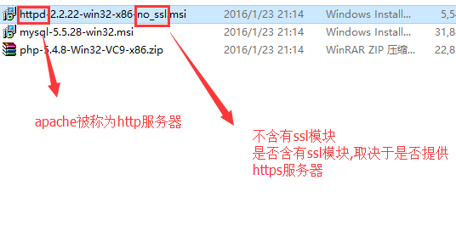
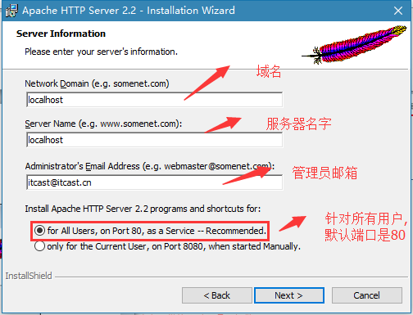
安装Apache
安装包简单说明
填写服务器信息

Slide 12
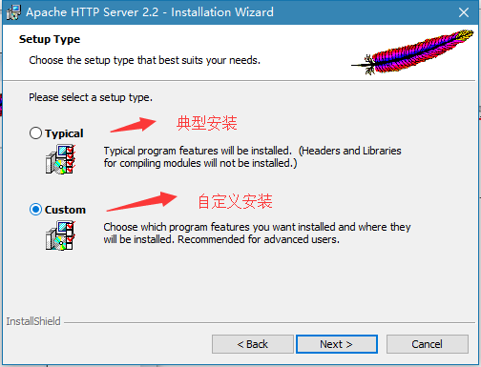
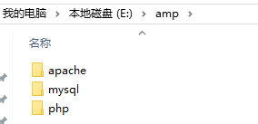
选择自定义安装
创建一个amp文件夹,并且创建三个子文件夹

Slide 13
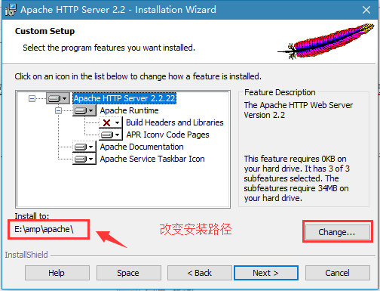
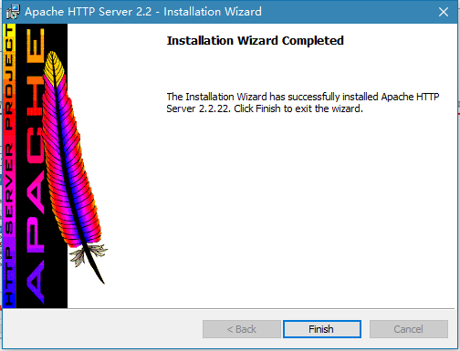
改变安装路径
安装完成

Slide 14
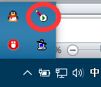
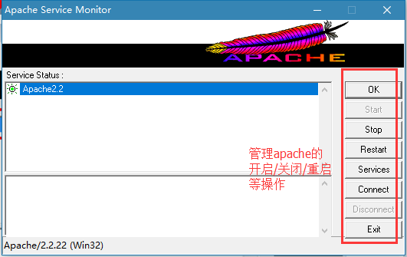
管理Apache
Apache本身提供一个Apache服务器镜像

Slide 15
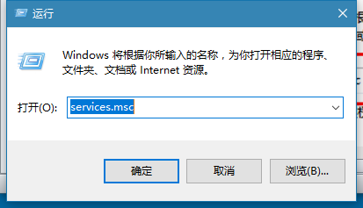
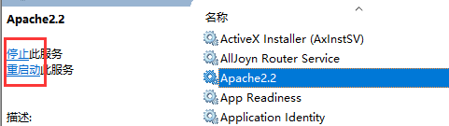
以window服务方式管理

Slide 16
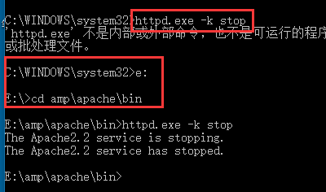
设置环境变量
直接在命令行里输入 httpd.exe –k stop命令不能停止apache,因为window找不到这样的命令

Slide 17
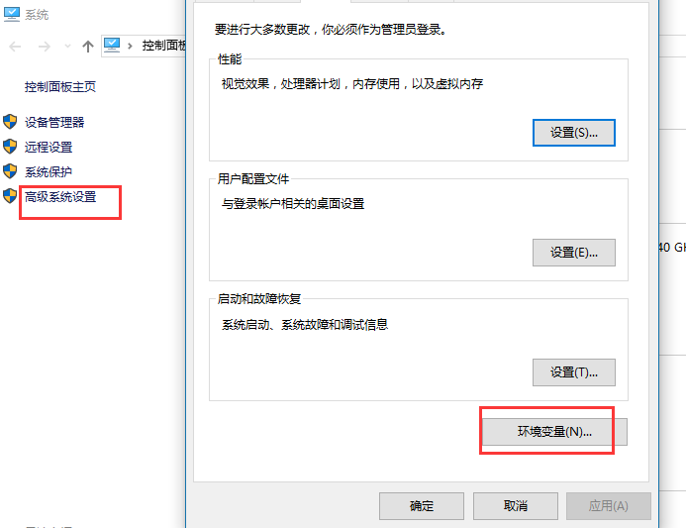
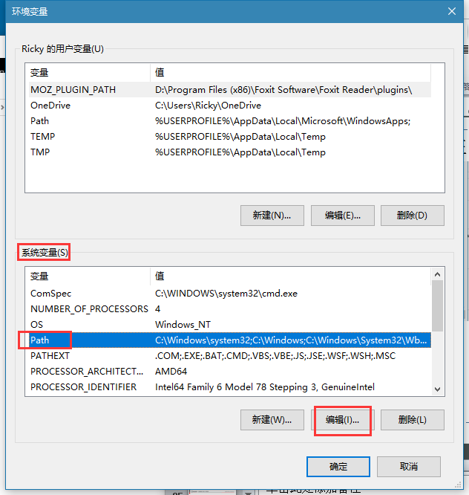
右击我的电脑->属性
点击环境变量

Slide 18
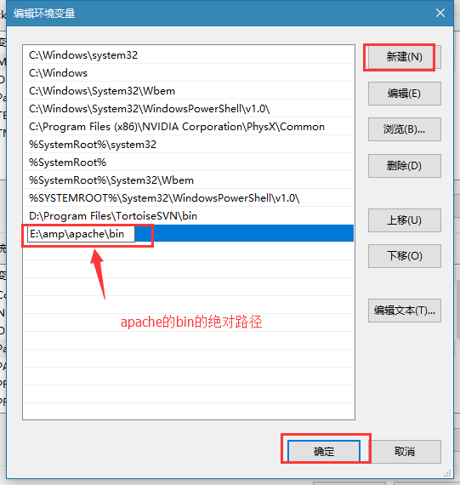
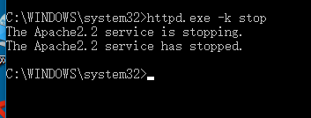
添加环境变量
环境变量设置OK

Slide 19
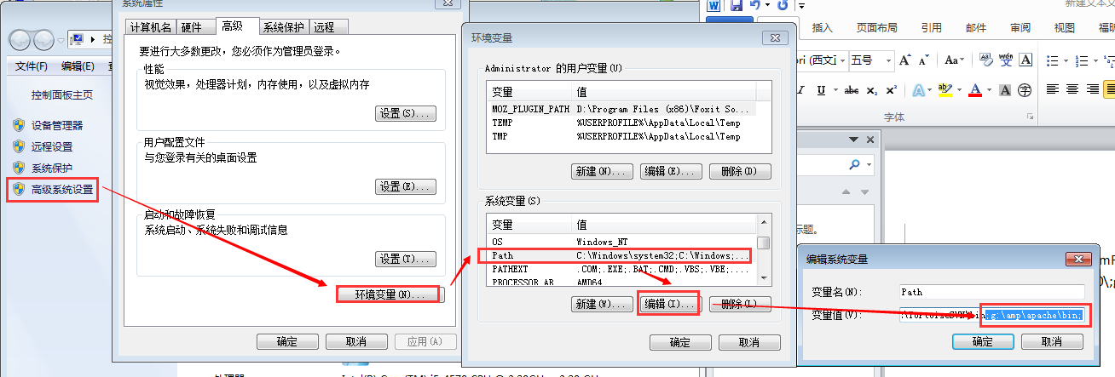
Win7&8

Slide 20

Cmd下apache的常用命令:
Httpd.exe –k stop 停止服务
Httpd.exe –k start 开启服务
Httpd.exe –t 主要对apache的配置文件进行语法检查
以上问题是不能确定服务器的域名
修改apache/conf/httpd.conf文件

Slide 21
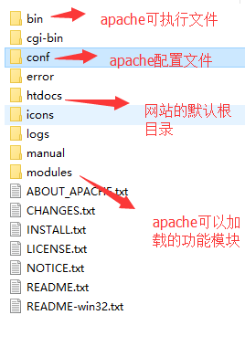
Apache安装后的目录结构

Slide 22
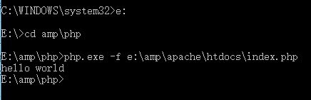
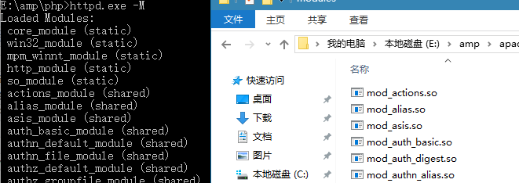
PHP的安装与配置
安装php
解压之后,复制即可
PHP是一个独立模块与apache没有任何关系
通过httpd.exe –M 命令查看apache加载了那些模块

Slide 23
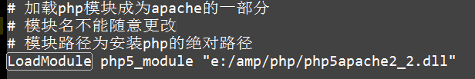
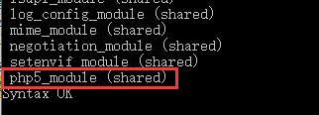
配置PHP
第一步: 将PHP安装成apache的一个模块
LoadModule php5_module2_2.dll “E:/amp/php/php5apache.dll”
重启apache
此时通过httpd –M 可以查看到php5_module已经加载成为apache的一个模块

Slide 24

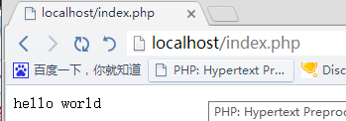
第二步:在apache中将php的文件交给php来处理
在apache的配置文件中添加命令
AddType application/x-httpd-php .php
重启apache

Slide 25
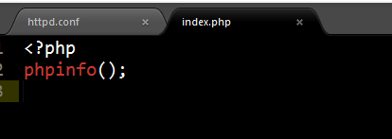
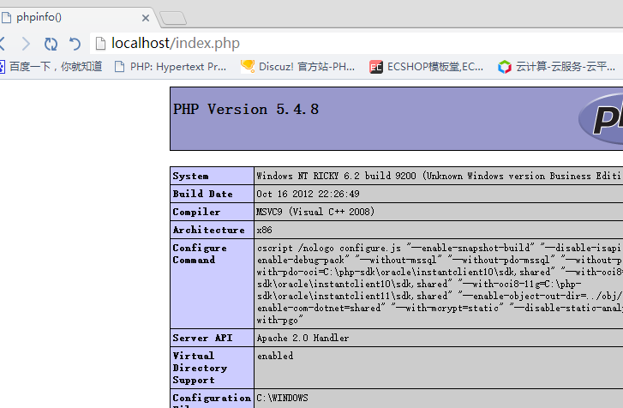
修改index.php的代码
展示页面

Slide 26

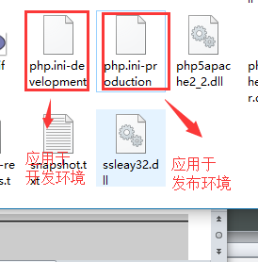
加载php的配置文件
利用apache的一个配置指令PHPIniDir来告诉apache去哪里查找配置文件
PHPIniDir e:/amp/php/
在相应目录下增加php.ini文件
选择开发环境

Slide 27
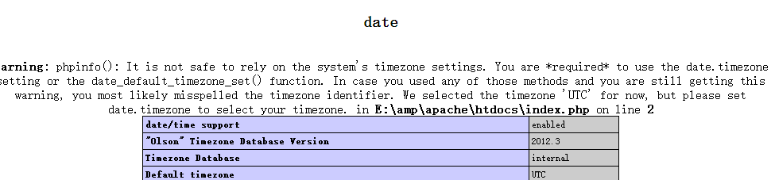

修改时区
在php.ini的timezone中增加PRC
重启apache

Slide 28
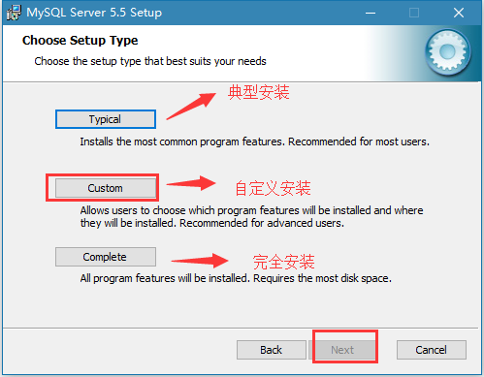
MySql的安装和配置
选择自定义安装

Slide 29
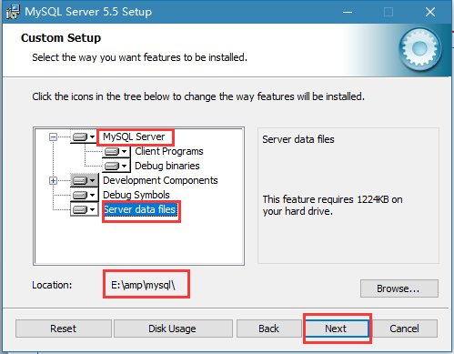
修改安装路径

Slide 30
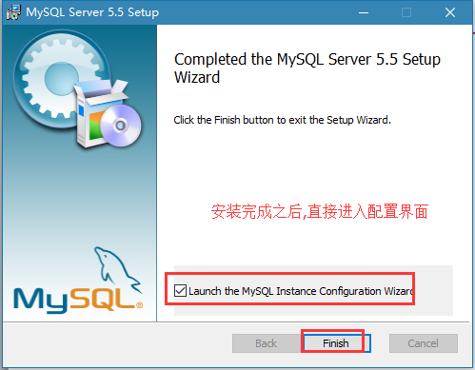
安装完成进入配置

Slide 31
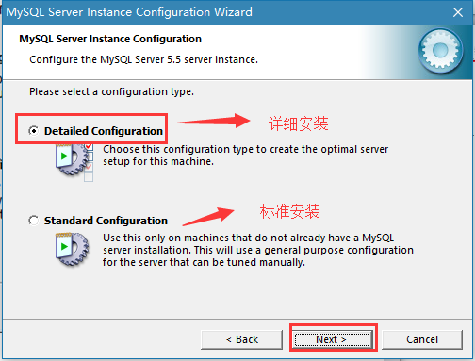
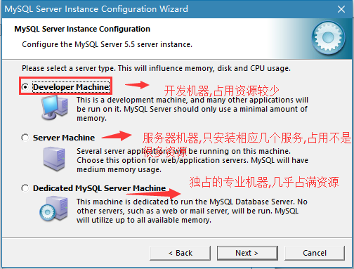
选择标准安装
选择开发机器

Slide 32
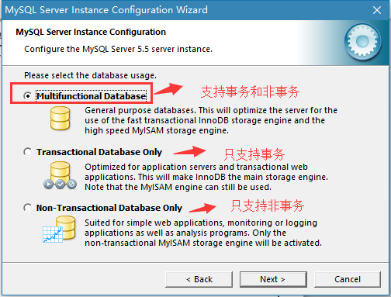
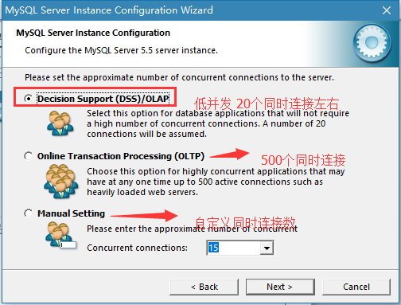
选择支持事务和非事务数据库
选择低并发

Slide 33
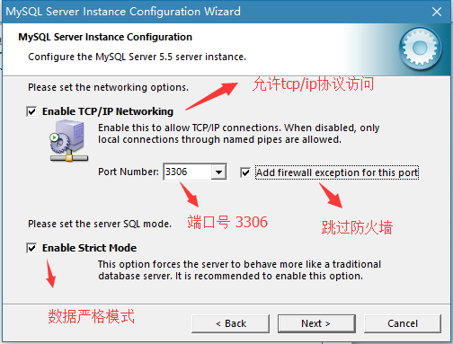
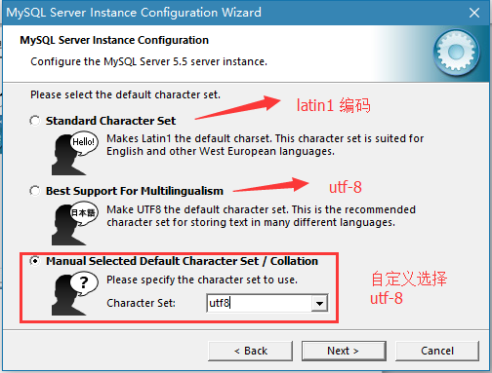
记得勾选跳过防火墙
选择自定义的utf-8编码

Slide 34
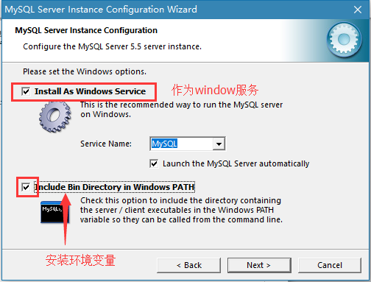
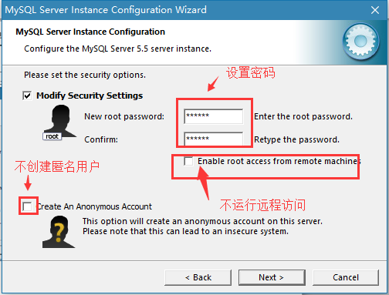
勾选安装环境变量
不运行远程访问和不创建匿名用户

Slide 35
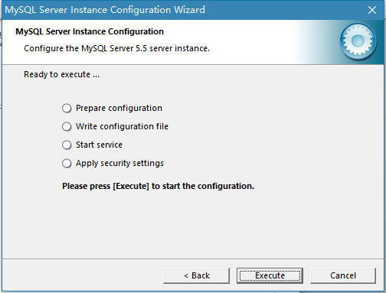
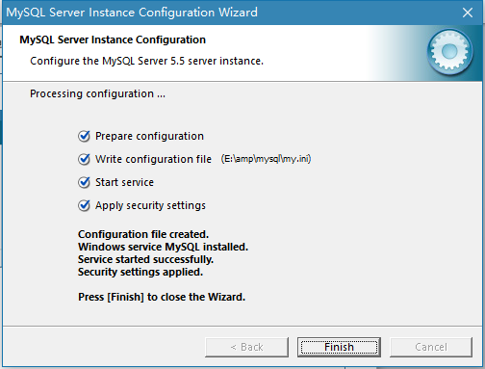
安装
以下为安装成功

Slide 36
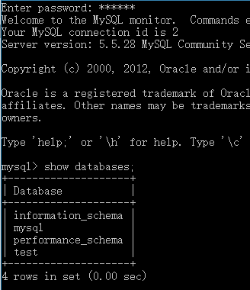
操作mysql
使用安装的mysql客户端

Slide 37
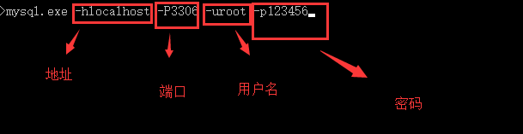
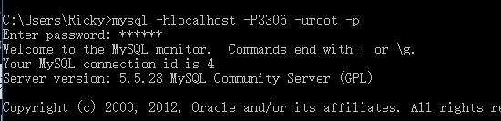
使用cmd命令
也可以这样密码采用密文

Slide 38


使用php操作mysql
将php配置成mysql客户端
在php的php.ini文件中,开启mysql扩展
告知php在哪个目录下能找到扩展文件
在php的php.ini中搜索extension_dir
重启apache

Slide 39
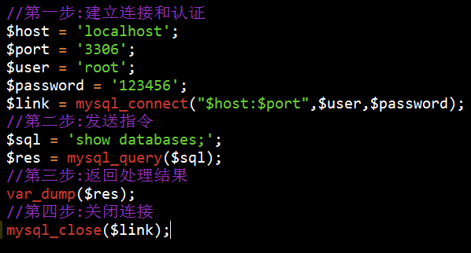
完成测试

Slide 40
虚拟主机的配置
所谓的虚拟主机就是实现使用一台web服务器,虚拟出很多个主机地址
Apache的虚拟主机分成两种:
基于IP地址的虚拟主机
基于域名的虚拟主机
我们要做的是基于域名的虚拟主机
为每台主机分配不同的域名,根据浏览器所访问的域名不同,从而查看不同目录的资源

Slide 41

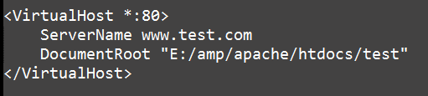
Apache默认提供了一个专门配置虚拟主机的配置文件在conf/extra/httpd-vhost.conf
在httpd.conf文件中加载虚拟主机文件
在虚拟主机配置文件中创建虚拟主机
需要使用<VirtualHost>

Slide 42

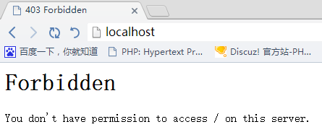
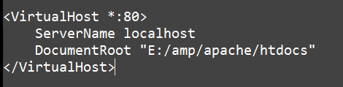
配置浏览器端的域名解析
配置完成之后默认文档就变成了虚拟主机的第一个主机
如果想要还原,需要再配置一个域名叫localhost的虚拟主机

Slide 43
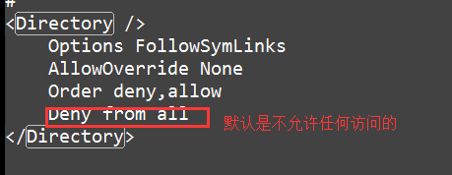
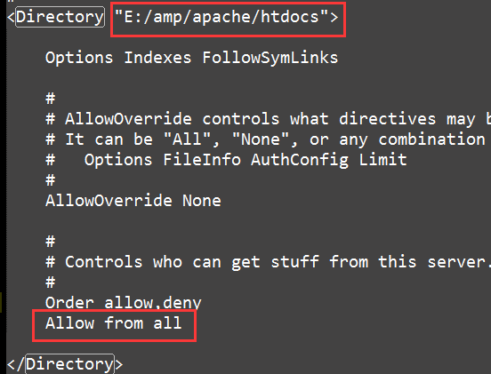
目录访问权限
Apache可以控制浏览器可以访问那些目录
在配置文件中,通过<directory>配置命令
我们可以通过给某个文件夹单独设置来让浏览器访问

Slide 44

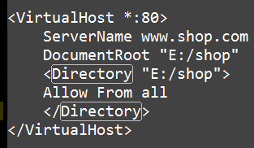
如果需要放开某个目录的访问权限,一样需要单独设置
我们将文件的配置和虚拟主机放到一起

Slide 45
配置索引页的指令:DirectoryIndex
如果允许以列表的形式展示,指令为Options indexes

Slide 46
Apache配置系统
Apache的配置文件分成 主配置文件 和分布式配置文件 两大部分
主配置文件
Conf/httpd.conf和conf/extra下面的可以加载的配置文件
分布式配置文件
分散到各个目录中的Apache的配置文件,而且只针对本目录生效
该分布式文件的名字是 .htaccess 文件.里边的配置命令和<Directory>里一样

Slide 47
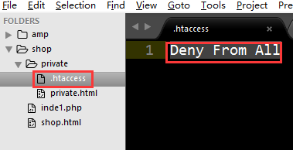

设置好之后并没有生效
需要在主配置文件中设置一下,加入一条指令:Allowoverride All

Slide 48


